Slide 2
Муниципальное дошкольное образовательное учреждение
детский сад №5 «Радуга»
УПРАВЛЯЮЩИЙ СОВЕТ
Детский сад
Город
Область

Slide 3
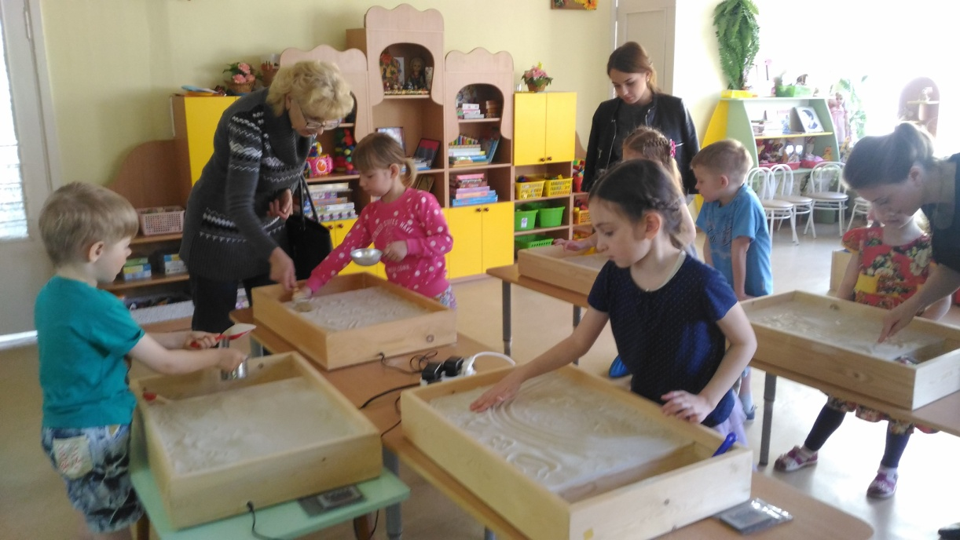
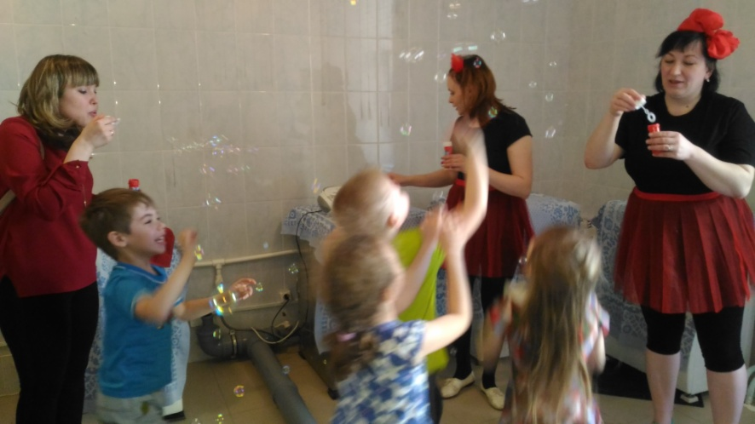
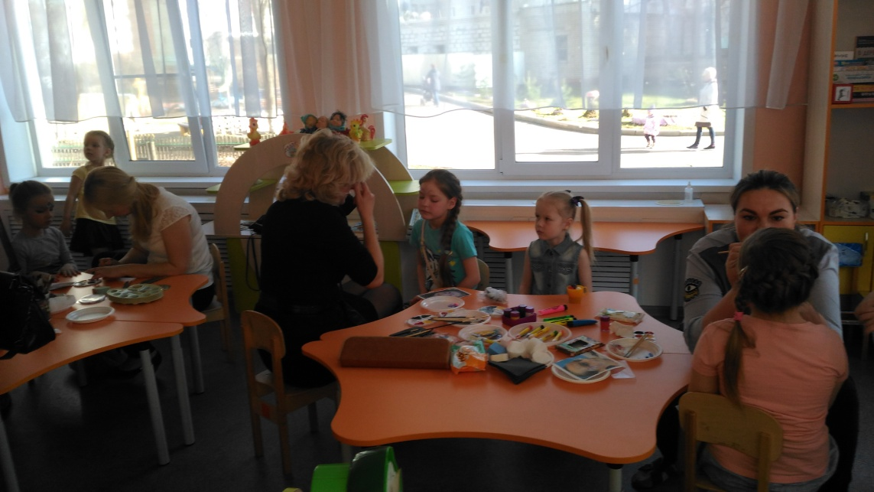
Город мастеров

Slide 4
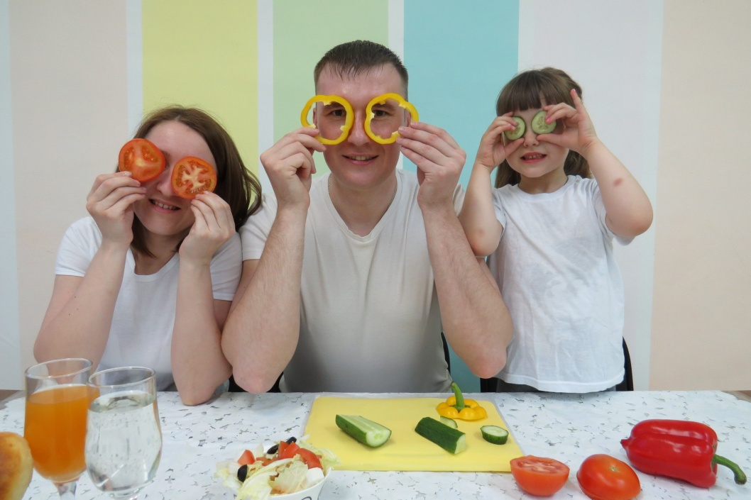
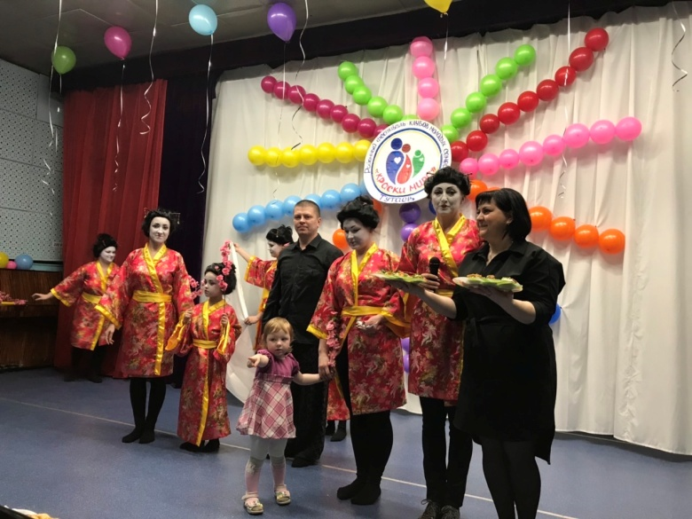
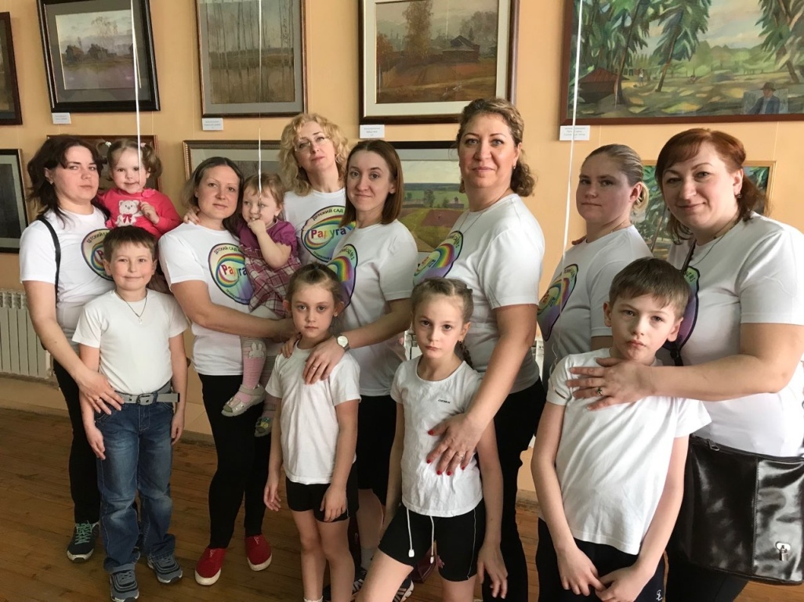
Фестиваль клубов молодых семей

Slide 5
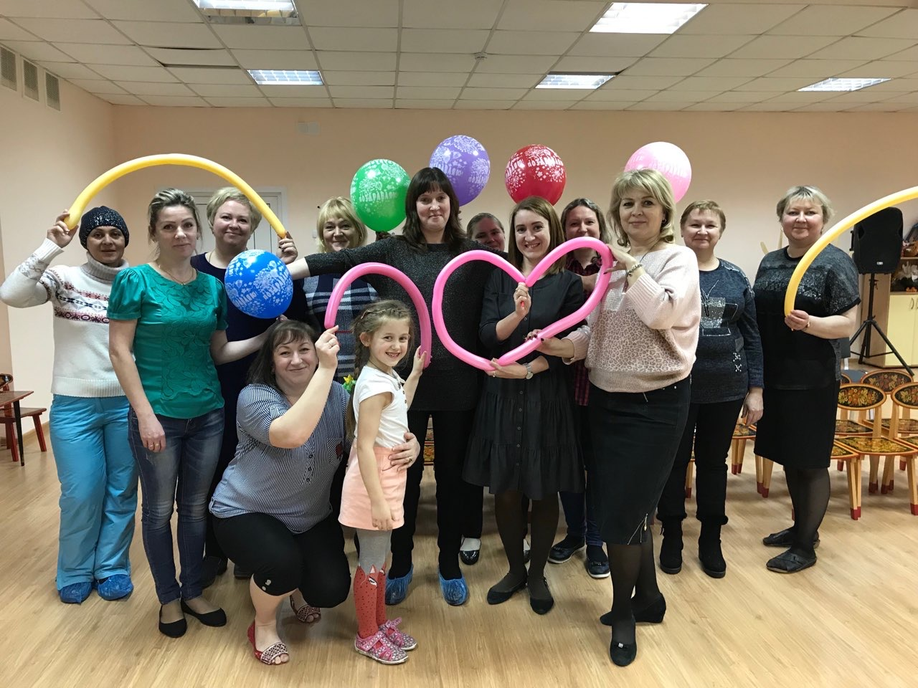
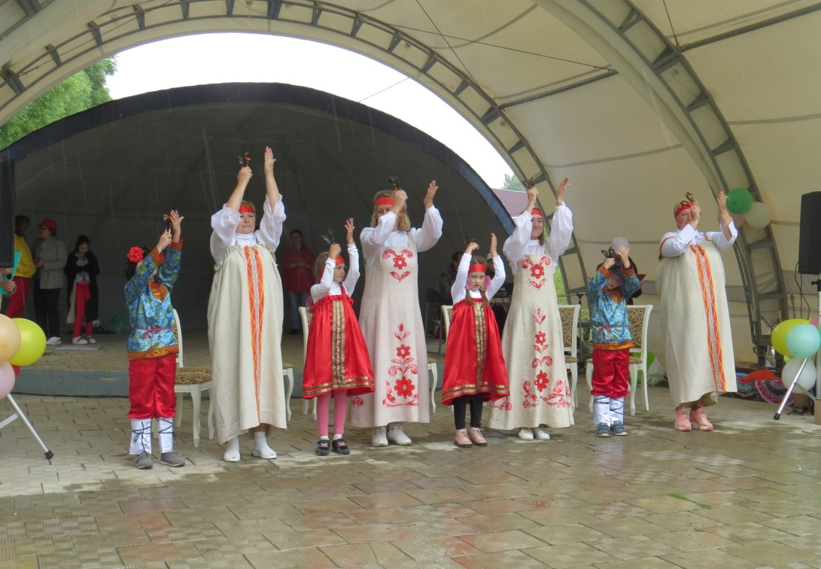
Проект
«Секреты успешных родителей»
Фестиваль семейных событий в
с. Вятское

Slide 6
«Попытка воспитать детей без помощи и поддержки со стороны семьи подобна сбору листьев граблями в сильный ветер….»
В.А.Сухомлинский

